Slide 1
Современные педагогические технологии на уроках географии
Силиванова Анастасия Александровна,
учитель географии ГБОУ СОШ №1 с. Борское

Slide 2
ИКТ
Проблемное обучение
Кейс
Интерактивные методы
Тестовые методы
Развитие критического мышления
Разноуровневое обучение
Проектные технологии
Исследовательские методы

Slide 3
ИКТ
электронные учебники и пособия;
интерактивная доска;
тренажеры и программы тестирования;
видео и аудио;
интерактивные карты и атласы, геоинформационные программы;
материалы для дистанционного обучения.

Slide 4
Тест
Проверка д/з
Закрепление
Итоговая проверка по теме
Подготовка к экзамену

Slide 5
Проблемное обучение
Технология проблемного обучения — это система обучения, в которой преподаватель на занятии предлагает проблемную ситуацию, а учащиеся самостоятельно её разрешают.
Виды проблемного обучения:
1. Проблема. Преподаватель предлагает учащимся задачу или вопрос, на который они не знают ответа, но у них есть базовые знания или способности для самостоятельного поиска.
2. Теоретическое исследование. Учащиеся решают теоретическую учебную проблему и тем самым приходят к открытию нового для них правила, закона, теоремы.
3. Поиск практического решения. Студенты ищут способ применения известного знания в новой ситуации

Slide 6
Разноуровневое обучение
Работа на уроке
Домашнее задание
Подготовка к экзамену

Slide 7
Развитие критического мышления
Метод критического мышления - позволяет ученикам высказывать свои суждения по предлагаемому вопросу, обосновывать результаты, способствует осмысленному освоению материала
Например, одно из заданий к параграфу «Рациональное использование природных ресурсов» (8 класс) предлагает объяснить смысл следующего высказывания: «Ни отдельный человек, ни общество, ни наука не имеют права на постоянное увеличение доли используемых исчерпаемых ресурсов». В данном случае неважно, согласится ученик с утверждением или нет, главное, чтобы он мог грамотно аргументировать свою точку зрения

Slide 8
Исследовательские методы
Дневник погоды (наблюдение)
Работа с картой
Создание плана
Лабораторный эксперимент

Slide 9
Интерактивные методы
Интерактивное обучение – это практический подход к образованию, основанный на вовлечении учащихся в учебный процесс через социальное взаимодействие.
Игры,
дискуссии,
дебаты,
«мозговая атака»,
метод «круглого стола»,
конкурсы,
тренинги,
викторины,
кейс-метод,
обсуждение специальных видеозаписей,
встречи с приглашенными специалистами,
методы с использованием компьютерной техники и др.

Slide 10
Интерактивные методы
Дискуссия – это публичное обсуждение или свободный вербальный обмен знаниями, суждениями, идеями или мнениями по поводу какого-либо спорного вопроса, проблемы
Например, рассмотреть возможные пути решения экологических проблем загрязнения воды и воздуха, проблемы лесных пожаров или обсудить вопросы использования пестицидов на полях и т.п.

Slide 11
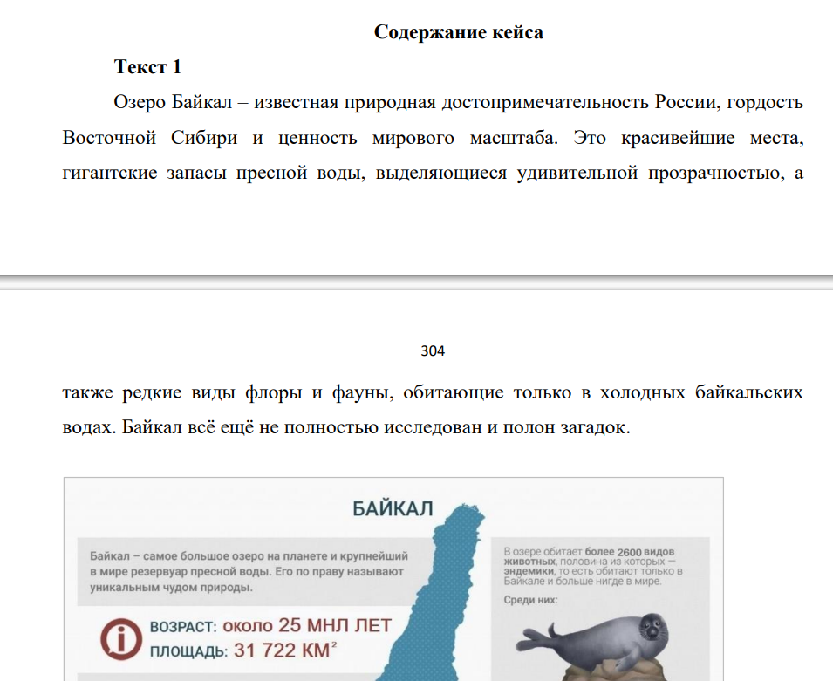
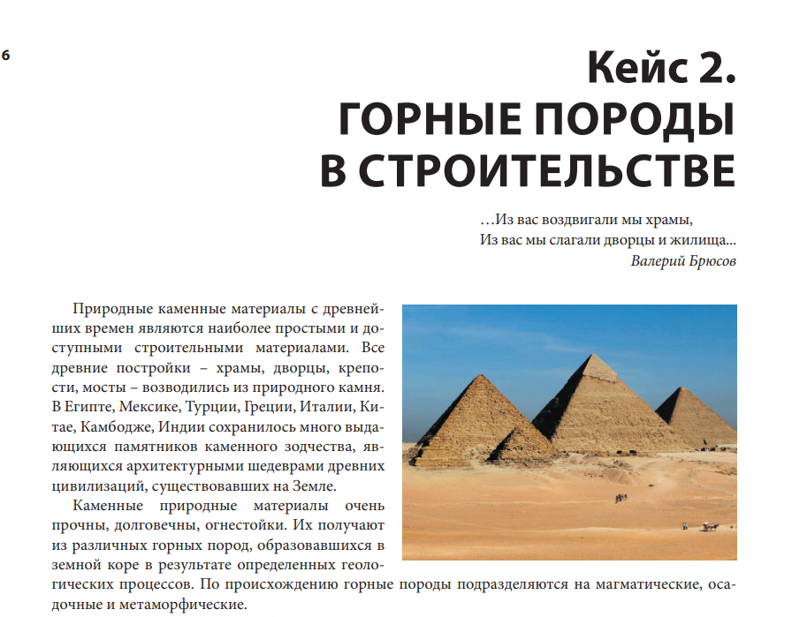
Интерактивные методы
Кейс-метод - представляет собой технику обучения, использующую описание реальных экономических, социальных и иных ситуаций. Обучающихся просят проанализировать её, разобраться в сути проблем, предложить возможные варианты решения и выбрать лучший из них.
https://iro-49.ru/wp-content/uploads/2022/09/Кейсы-по-естественно-научной-грамотности.pdf
https://shkolaglyadyanskaya-r45.gosweb.gosuslugi.ru/netcat_files/userfiles/PDF_dokumenty/Prilozhenie_k_estestvennonauchnoy_gramotnosti.pdf

Slide 12
Интерактивные методы
Деловую игру в наиболее общем виде определяют как «метод имитации (подражания, изображения, отражения) принятия управленческих решений в различных ситуациях (путем проигрывания, разыгрывания) по заданным или вырабатываемым самими участниками игры правилам».
Например, можно организовать экологическую деловую игру, где каждая из команд будет олицетворять промышленное предприятие, а задачей будет являться повышение рейтинга экологичности предприятия.
https://урок.рф/library/delovaya_igra_ekologicheskoe_proizvodstvo_165223.html

Slide 13
Интерактивные методы
Ролевая игра – это процесс, в котором участникам предлагается «сыграть» другого человека или «разыграть» определенную проблемную ситуацию. В отличие от деловых игр, в ролевых играх отсутствует система оценивания.
Например, ученые (проигрывание ситуации исследования), человек и природа (проигрывание экологического взаимодействия).

Slide 14
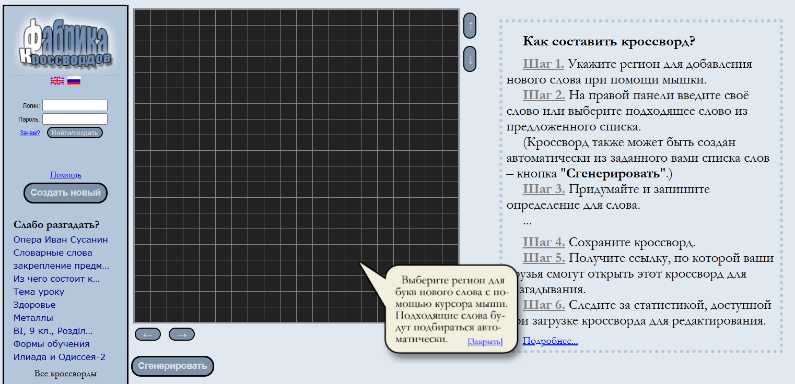
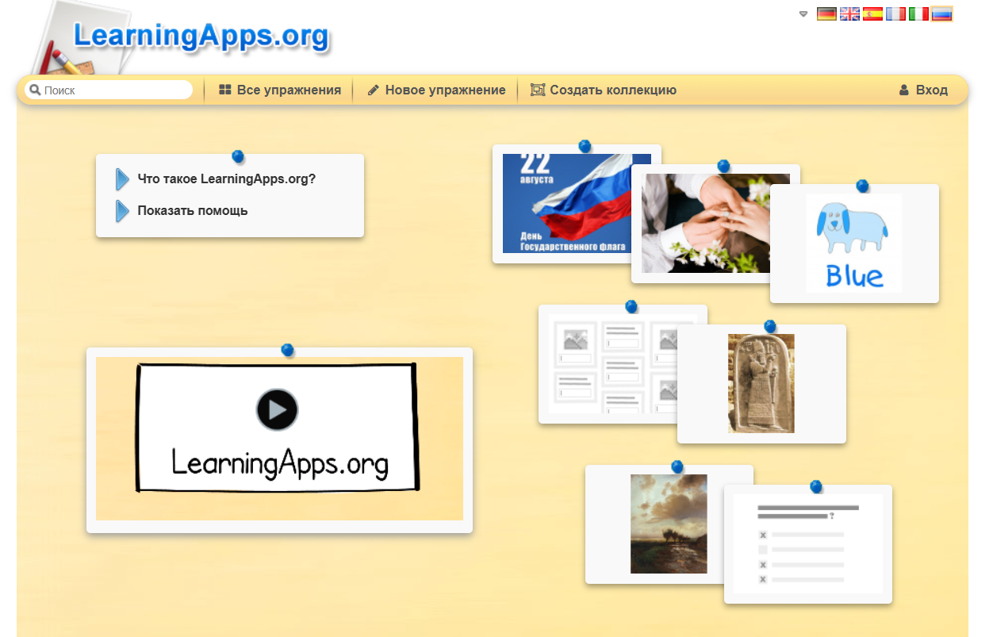
Интерактивные методы
Интерактивные упражнения: заполнение пропусков в предложениях, ассоциативные карточки, восстановление порядка, сортировка, кроссворды и прочие методы.

Slide 15
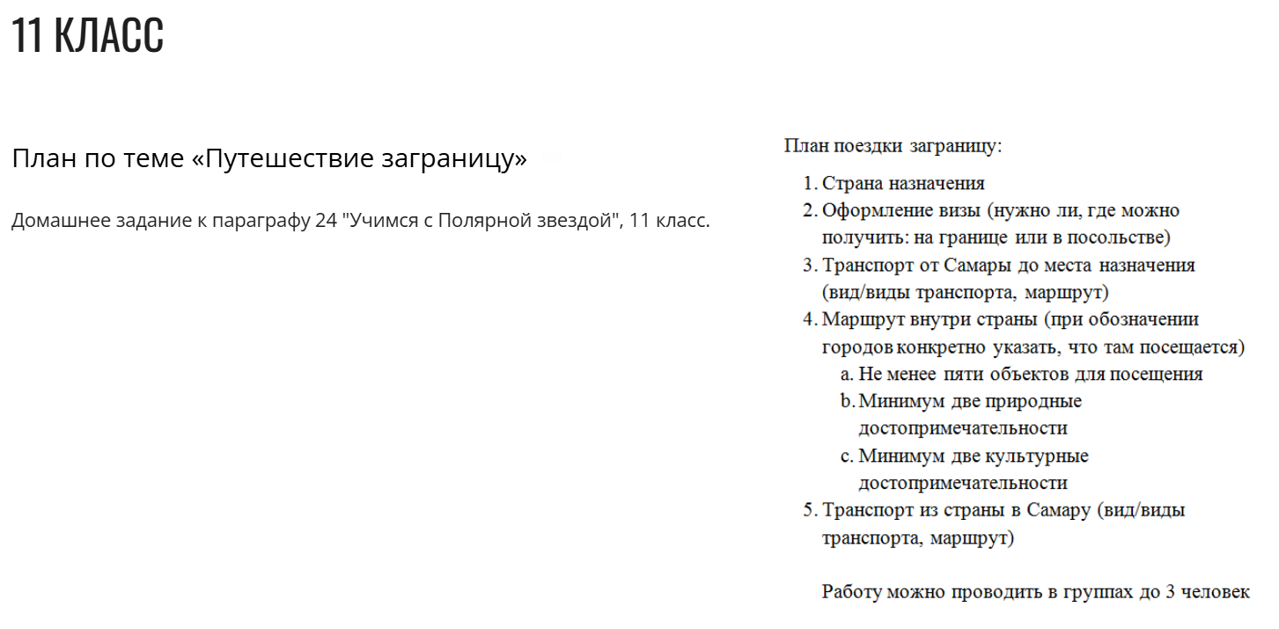
Проектная деятельность
Проектный метод позволяет ученикам самостоятельно исследовать определённую проблему, предлагая её решение через сбор и анализ данных, создание моделей, карт и презентаций.

Slide 16
Спасибо за внимание!

